Slide 1
MD with Coupling to External Bath
Statistische Physik und Computer Simulation, FS 2015
Fabio D’Elia & Timo Jung
Supervisor: Florian Krausbeck

Slide 2
Motivation
Bisheriges MD-Programm:
Mikrokanonisches Ensemble
Durch Kopplung an Temperaturbad:
Einstellungsmöglichkeit für konstante Temperatur
Kanonisches Ensemble
→ näher an Experimenten

Slide 3
Implementation
Maxwellian thermalisation
Two atoms collide within a mean time
Then, momentum is chosen randomly from Maxwellian distribution
Stochastic coupling to heat bath
Langevin equation:
Weak coupling to external pressure bath

Slide 4
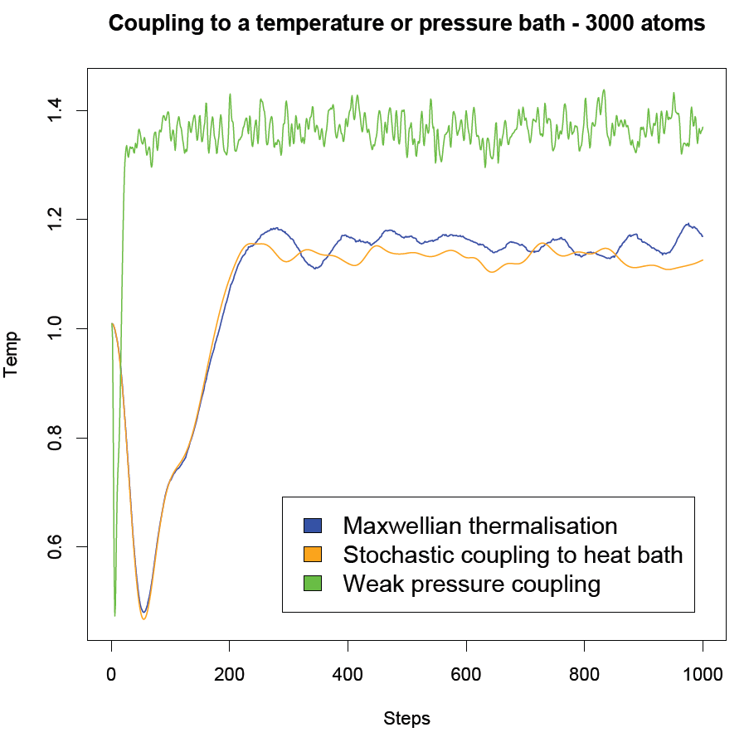
Results

